Slide 1
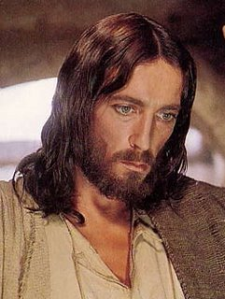
PERFIL HISTÓRICO DE JESÚS DE NAZARET
Un repaso de los datos históricos y aportes científicos acerca del fundador del cristianismo

Slide 2
Introducción
Jesús de Nazaret fue un personaje que vivió hace casi 2000 años, por tanto, reconstruir su biografía verdadera es casi imposible.
No existen biografías sobre Jesús, por eso, los datos históricos de su vida hay que extraerlos de muchas fuentes.

Slide 3
Introducción
Las fuentes de donde se extraen datos de la historia de Jesús son de don tipos.
Fuentes literarias: Que a su vez pueden ser:
► Fuentes bíblicas: Evangelios y escritos bíblicos.
► Fuentes extrabíblicas: Que se dividen en:
■ Fuentes cristianas: Ev. Apócrifos, cartas cristianas.
■ Fuentes no cristianas: Escritos judíos o romanos.
Fuentes científicas: Aportes de la arqueología, historia, geografía, sociología, etc.

Slide 4
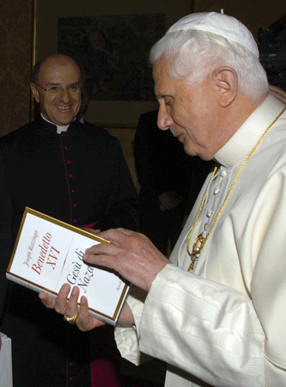
Introducción
A continuación anotamos los datos que, según la mayoría de los investigadores, ofrecen un alto grado de solidez histórica sobre la vida de Jesús.
No es lo único que se puede decir de Jesús, pero nos da una primera aproximación sobre quién fue este judío de Galilea.

Slide 5
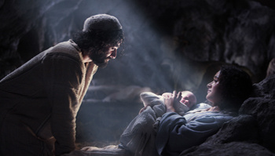
1. Nacimiento
Jesús nació durante el reinado del emperador romano Augusto (Lc 2,1), antes de la muerte de Herodes el Grande (Mt 2,1), que ocurrió en el año 4 a.C.
Por esta razón, los historiadores coinciden en situar el nacimiento de Jesús entre los años 6 y 4 antes de nuestra era.
Probablemente nació en Nazaret, aunque Mateo y Lucas hablan de Belén por razones teológicas (Miq 5,1).
Sus padres se llamaban María y José.

Slide 6
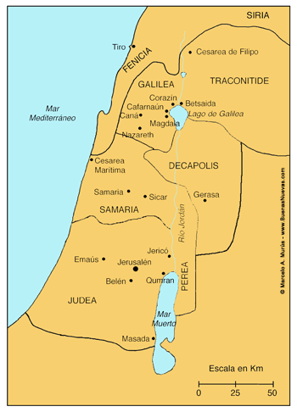
Palestina en tiempos de Jesús

Slide 7
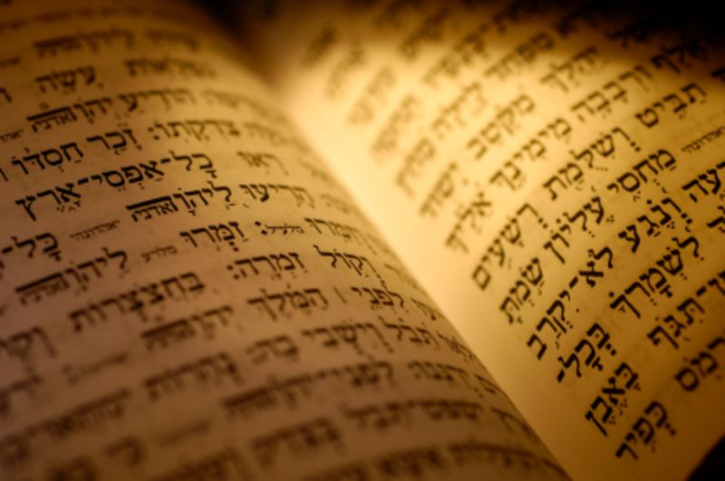
2. Lengua materna
Su lengua materna fue el arameo, y lo hablaba según el dialecto propio de Galilea.
No se sabe con certeza si sabía leer y escribir.
Conocía el hebreo, que era la lengua que se empleaba en las liturgias del templo y en las sinagogas.
Quizá habló también algo de griego, que era la lengua comercial.
Desconocía el latín.

Slide 8
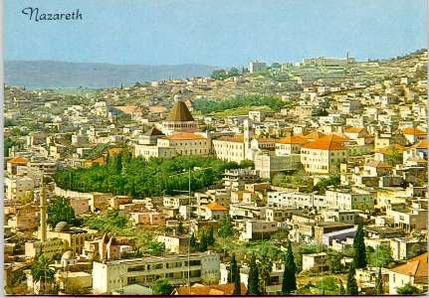
3. Vida en Nazaret
Nazaret era un pequeño poblado, sin buena reputación (Jn 1,46), ubicado en la zona montañosa de Galilea. Allí pasó Jesús su infancia, su juventud y los primeros años de su vida adulta.
La mentalidad de Jesús es más rural que urbana, propia de un hombre de pueblo (sus discursos y parábolas lo reflejan).
Trabajó como artesano y se educó en seno de una familia judía.

Slide 9
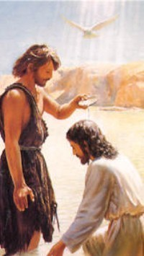
4. Encuentro con el Bautista
En un tiempo determinado, Jesús oyó hablar de Juan el Bautista, que promovía un movimiento de conversión en el desierto del Jordán.
Jesús dejó su aldea, escuchó su mensaje y recibió su bautismo (Mc 1,9-11; Mt 3,13-17; Lc 3,21-22; Jn 1,32-34).
Allí vivió una experiencia religiosa muy importante: ya no volvió a su familia, vivió en el desierto (Lc 4,1) y pronto comenzó su propia actividad misionera, distinta a la de Juan (Lc 4,14).

Slide 10
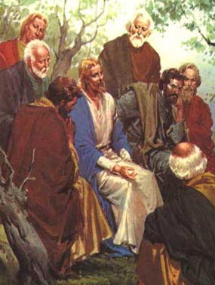
5. Ruptura con su familia
Su familia más cercana no le apoyó en su actividad de profeta itinerante. Algunos pensaban que estaba fuera de sí (Mc 3,21).
Considerando los lazos de familia como un obstáculo para su misión, se separó definitivamente de su hogar de Nazaret y se marchó a Cafarnaún.
Allí, Jesús creó nuevas relaciones en torno a él formando un grupo de seguidores (Lc 5,1-11).

Slide 11
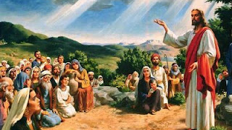
6. Actividad itinerante
Hacia el año 27 o 28, Jesús da comienzo a una actividad itinerante que le lleva de Galilea a Jerusalén, donde será ejecutado probablemente el 7 de abril del año 30.
Se movió siempre en las cercanías del lago de Galilea, teniendo como centro de operaciones Cafarnaún.
Iba siempre acompañado de un grupo de seguidores.
Su actividad se concentraba en: curar enfermos y anunciar el Reino de Dios.
Su fama creció rápidamente.

Slide 12
Palestina en tiempos de Jesús

Slide 13
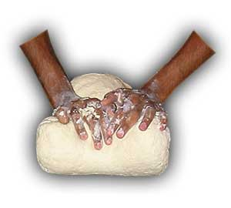
7. Profeta del Reino de Dios
En su predicación, Jesús emplea un lenguaje característico, distinto al de los maestros judíos: dichos breves, aforismos y bellas parábolas.
Apenas habla de sí mismo. Su predicación se centra en lo que él llama “reino de Dios”.
Su mensaje no brota de la literatura judía o rabínica, sino de su profunda experiencia de Dios, que trata de comunicar con un lenguaje sencillo extraído de la vida.

Slide 14
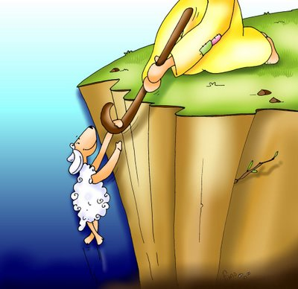
7. Profeta del Reino de Dios
En su predicación ocupa un lugar central la experiencia de un Dios Padre que “hace salir el sol sobre buenos y malos” (Mt 5,45), y que acoge y busca a sus hijos perdidos (Lc 15).
Es esencial su exhortación a “entrar” en el reino de Dios y su llamada a ser “compasivos” como lo es el Padre del cielo (Lc 6,27-38).
El perdón a los enemigos constituye el culmen de esta llamada.

Slide 15
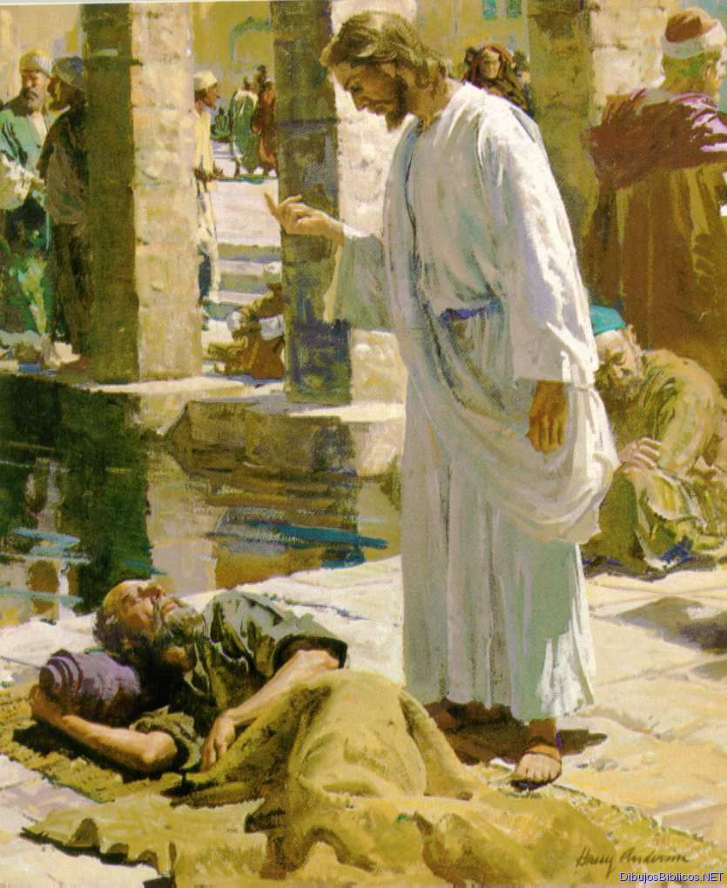
8. Actividad curadora
Aunque es difícil precisar el grado de historicidad de algunos relatos evangélicos, no hay duda de que Jesús realizó curaciones de diversos tipos que fueron consideradas milagrosas.
Sus exorcismos y curaciones provocaron una gran atracción de la gente.
Jesús presentó estas curaciones como signos de la llegada del reino de Dios a los sectores más hundidos en el sufrimiento.

Slide 16
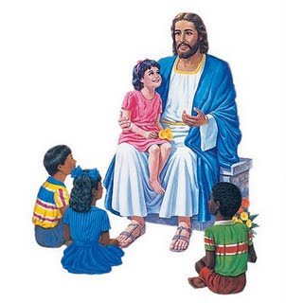
9. Conducta desviada
Jesús adoptó una conducta extraña y provocativa: rompía a menudo los códigos de comportamiento vigentes en su sociedad.
No practicaba las normas de pureza ritual (Mc 7,1-13), no practicaba el ayuno (Mt 9,14-15), rompía las normas del sábado (Mc 2,23-28), vivía rodeado de recaudadores de impuestos y prostitutas (Mt 9,10-13), trataba con la gente marginada, admitía mujeres entre sus discípulos (Lc 8,1-3), acogía a los niños (Mt 19,13-15).
Su intención era hacer ver que el reino de Dios está abierto a todos.

Slide 17
10. Rodeado de discípulos
Jesús tuvo la intención de crear una comunidad que mostrara con una vida distinta las características del Reino.
De hecho se formó en torno a él un grupo de seguidores: un grupo más cercano de doce hombres (Mc 3,13-19), otro grupo más numeroso de discípulos itinerantes (Jn 6,2), y otro más amplio de simpatizantes que siguieron viviendo en sus casas (Lc 10,38).
Simpatizantes
Discípulos
Los Doce
Jesús

Slide 18
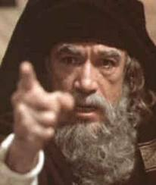
11. Reacciones ante Jesús
Más allá del grupo de discípulos, Jesús alcanzó una popularidad bastante grande en Galilea y regiones vecinas (Mc 3,7-8).
Jesús movilizaba a masas importantes, y esto le convertía precisamente en un personaje peligroso ante las autoridades (Jn 11,45-54).
No fue bien recibido por sus convecinos (Mc 6,1-6), y despertó la oposición de los dirigentes religiosos, tanto en Galilea como en Jerusalén: lo acusaban de comer con pecadores (Lc 15,1-2), y de estar poseído por el demonio (Mt 12,22-24).

Slide 19
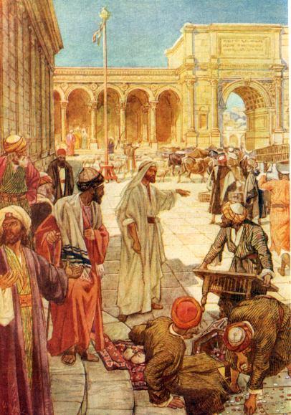
12. Ejecución
En la primavera del año 30, Jesús subió a Jerusalén, ciudad que estaba gobernada por un prefecto romano (Poncio Pilato) y por el sumo sacerdote Caifás.
Jesús realizó un gesto hostil en el templo que provocó su detención. A raíz de esto, la aristocracia sacerdotal se confirmó en la peligrosidad de Jesús y decidió hacerlo desaparecer (Mc 11,15-18).

Slide 20
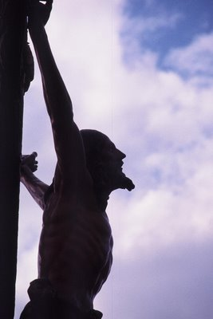
12. Ejecución
Jesús murió crucificado probablemente el 7 de abril del año 30, y fue el mismo Poncio Pilato quien dictó la orden de ejecución.
Al parecer, Jesús contó con la posibilidad de su muerte violenta y celebró una cena de despedida con sus discípulos, en la que realizó el gesto eucarístico del pan y el vino.
En el momento de sus detención fue abandonado por sus seguidores.

Slide 21
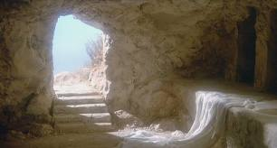
13. Fe en el resucitado
Es posible verificar históricamente que, entre los años 35 al 40, los cristianos de la primera generación confesaban con diversas fórmulas una convicción compartida por todos y que pronto se propagó por todo el Imperio: “Dios ha resucitado a Jesús de entre los muertos” (Hch 3,15; 13,33).

